Slide 1
Развертывание PostgreSQL в Docker
Выполнил студент группы мИИВТ-251 Ивченко Ярослав Александрович

Slide 2
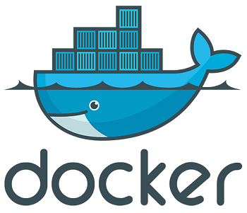

Цель работы
Освоить технологии контейнеризации на примере Docker

Slide 3
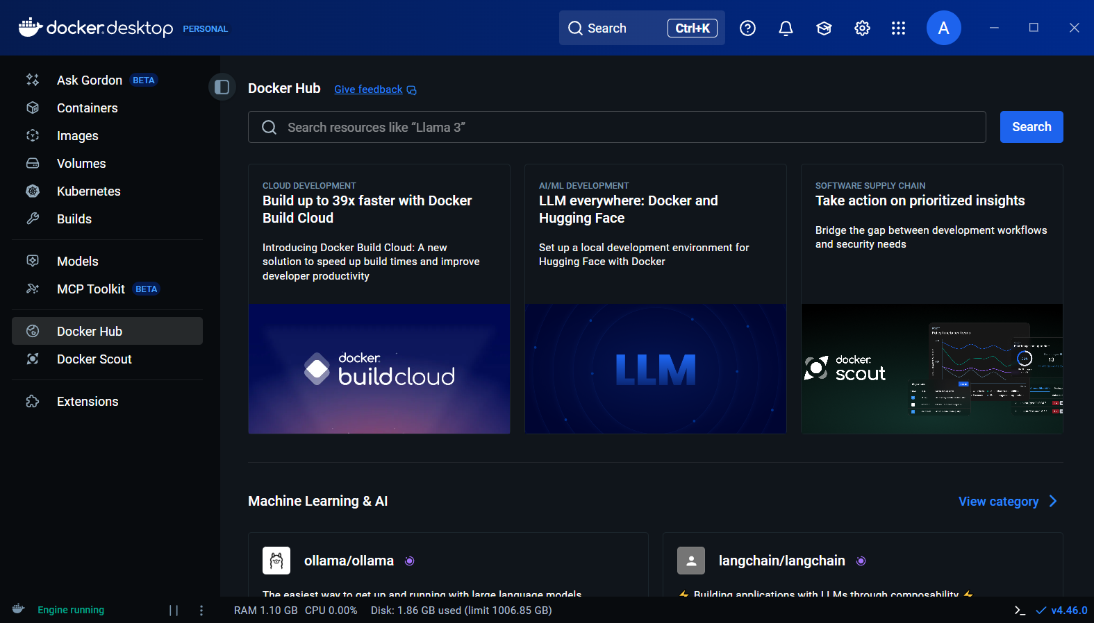
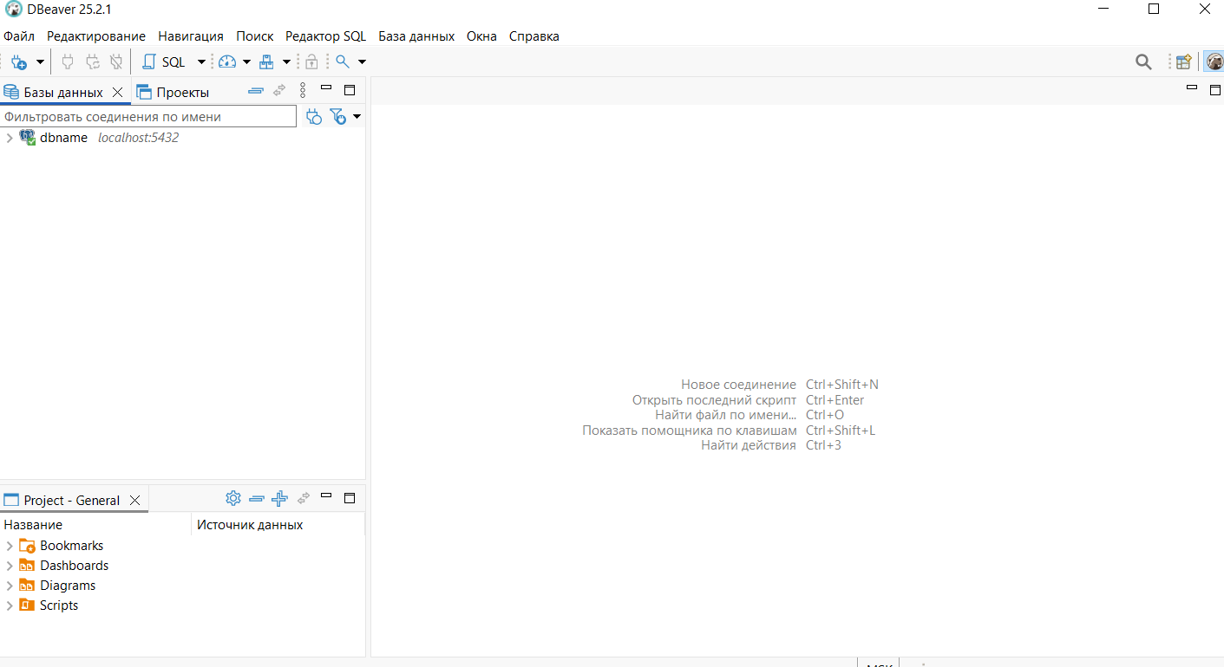
Установка программ

Slide 4
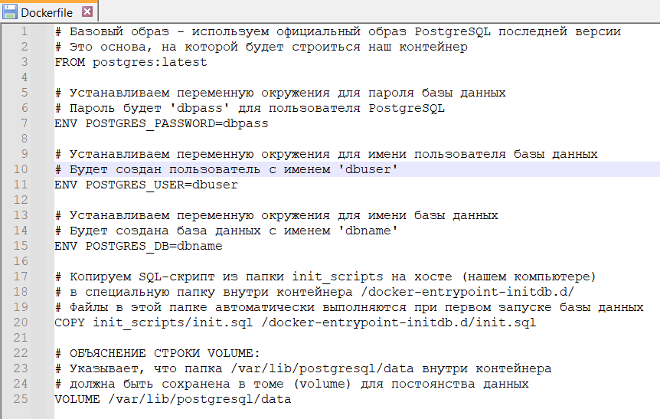
Dockerfile - основа образа

Slide 5
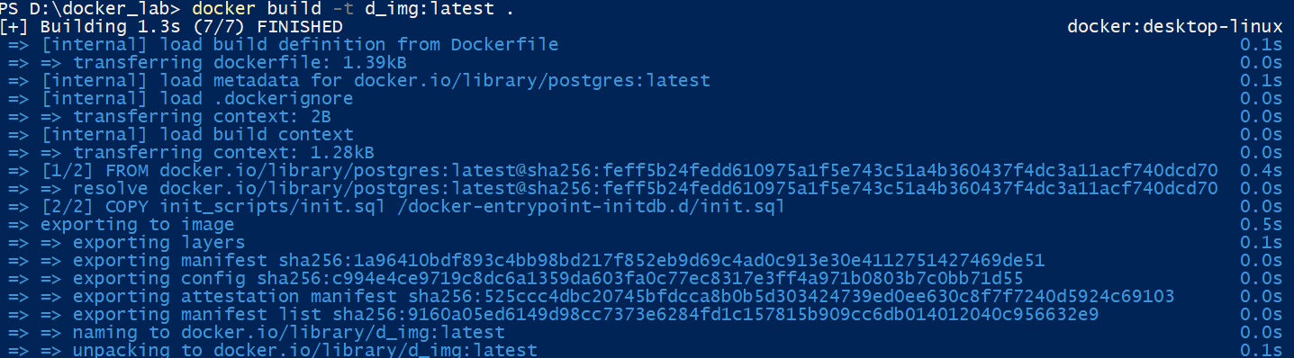
Сборка и запуск контейнера
docker build -t d_img:latest .
docker run -d -p 5432:5432 --name d_cont d_img:latest

Slide 6
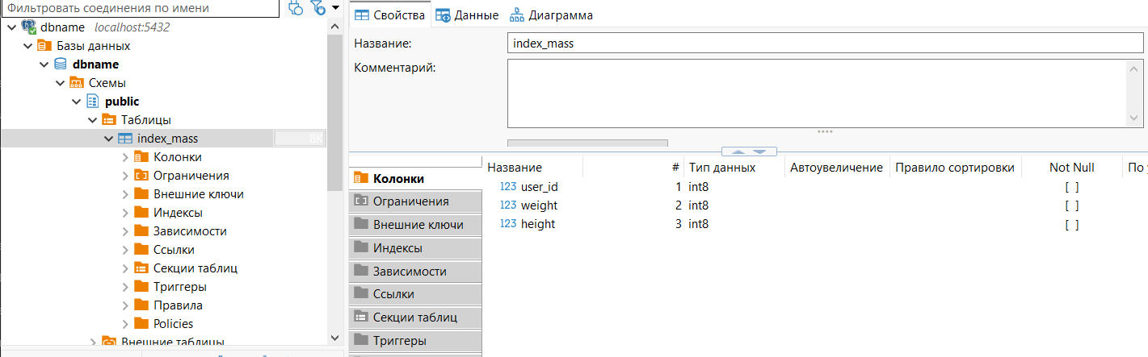
Работа с БД через DBeaver

Slide 7
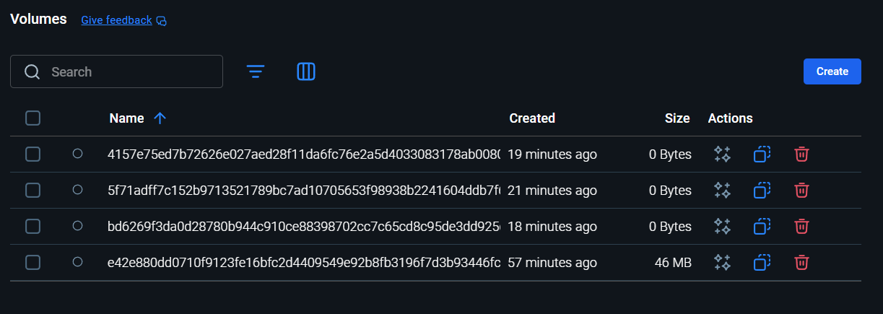
Volumes - сохранение данных
docker run -d -p 5432:5432 --name d_cont_vol -v d:\docker_data:/var/lib/postgresql/data d_img:latest

Slide 8
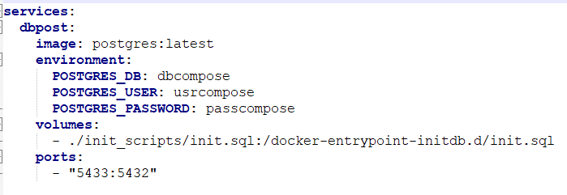
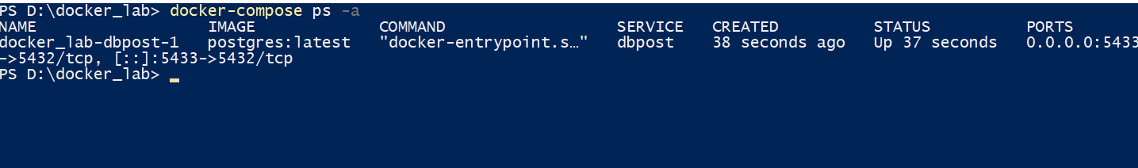
Docker Compose

